Slide 1
OPER10500
Gestion des opérations
La gestion de la capacité et l’organisation du travail

Slide 2
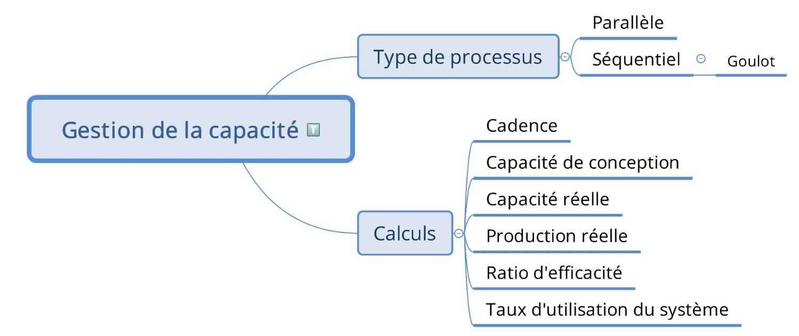
Carte conceptuelle

Slide 3
La gestion de la capacité
Personnes
nombre/ apprentissage
Gestion de la capacité
Ressources
Matières et machines
Qualité, quantité
Processus
parallèle/séquentiel

Slide 4
Autres notions utiles
Distinction entre trois mesures :
Capacité conception
Capacité réelle
Production réelle
Écart = Arrêts et changements
prévus et contrôlés
(ex: repas, mise en route)
Écart = Arrêts et changements imprévus et incontrôlables
(ex: bris, absentéisme)
Deux ratios utilisés :
Production réelle
Taux d’utilisation
Production réelle
Efficacité
=
=
Capacité réelle
Capacité de conception

Slide 5

Facteurs déterminants de la capacité
Le temps de réalisation
Nombre de ressources (humaines et équipements)
Arrêts ou ralentissements possibles
Nombre d’heures travaillées
Gamme de produits et taille des lots fabriqués
Processus de transformation
Phénomène d’apprentissage

Slide 6
Facteurs déterminants de la capacité
6) Processus de transformation :
  Des problèmes peuvent survenir s’il existe un écart entre la capacité des machines ou les exigences des tâches.
  Un système est en équilibre lorsque l’extrant de chaque étape fournit exactement le volume d’intrants requis par l’opération suivante, faute de quoi se crée un goulot d’étranglement.
  La capacité du goulot fixe la capacité réelle totale.
Quel est le goulot d’étranglement dans l’exemple ci-dessous?
Couper
10 min.
6/hre
Mouler
10 min.
6/hre
Peinturer
20 min.
3/hre
Assembler
15 min.
3/hre

Slide 7


Facteurs déterminants de la capacité
7) Phénomène d’apprentissage :
Généralement, la capacité d’un système s’accroît dans le temps, car l’être humain apprend constamment et améliore sa productivité.
  Apprentissage autonome : Par la pratique sur une longue période. Dépend de chaque individu (habiletés, expérience, motivation)
  Apprentissage induit : Effet conscient des gestionnaires pour l’amélioration continue (formation, mentorat, outils, méthodes)

Slide 8
Le phénomène d’apprentissage :
Le principe
« À chaque doublement du volume de production d’un produit, le temps de main-d’œuvre requis pour la dernière unité diminue d’un taux constant »

Slide 9
Le phénomène d’apprentissage :
La courbe d’apprentissage
Coefficient d’apprentissage de 80 %
100
Y1 = 100
Y2 = 80 % X 100 = 80
Y3 = 70,21
Y4 = 80 % X 80 = 64
Y5 = 59,56
Y 1 à 5 = 373,8
80
64
Temps requis / unité
51.2
1
2
4
8
double double double
Nombre d’unités produites

Slide 10
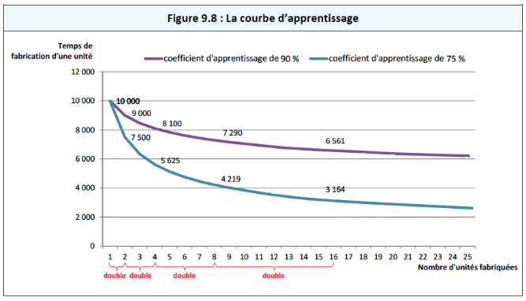
La courbe d’apprentissage

Slide 11
La courbe d’apprentissage
Nombre d’unités produites | Coefficients d’apprentissage
 | 90 % | 75 %
 | Temps d’exécution | Temps d’exécution
1 | 10 000 | 10 000
2 | 10 000 x 0,9 = 9 000 | 10 000 x 0,75 = 7 500
4 | 9 000 x 0,9 = 8 100 | 7 500 x 0,75 = 5 625
8 | 8 100 x 0,9 = 7 290 | 5 625 x 0,75 = 4 219
16 | 7 290 x 0,9 = 6 561 | 4 219 x 0,75 = 3 164
32 | 6 561 x 0,9 = 5 905 | 3 164 x 0,75 = 2 373

Slide 12
Exemple
Deux équipes de maintenance font donc régulièrement le tour de l’équipement afin d’assurer son bon fonctionnement.
L’équipe A a mis 8,5 heures à compléter son 1er cycle de maintenance et 6,14 heures pour compléter son 4e cycle. Pour sa part, l’équipe B a mis 7,2 heures à compléter son 3e cycle et 6,48 heures pour compléter son 6e cycle.
Déterminez :
Laquelle des deux équipes apprend le plus vite? Justifiez votre réponse à l’aide d’un calcul approprié.
Nommez deux actions concrètes que pourrait prendre la direction pour faciliter l’apprentissage de ses équipes de maintenance.

Slide 13
Solution

Slide 14
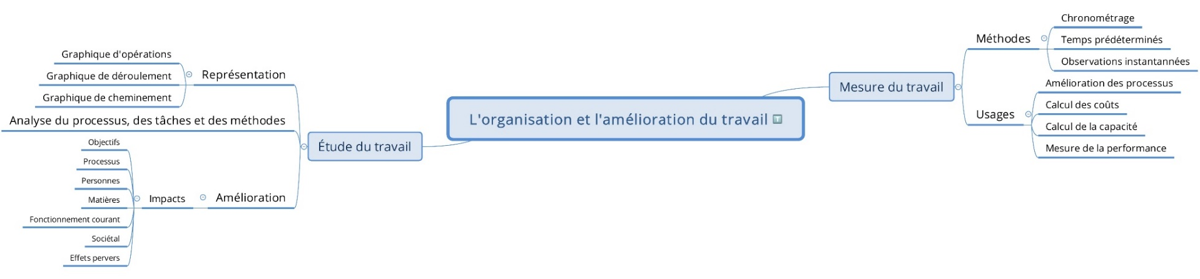
Carte conceptuelle

Slide 15
L’organisation du travail
Objectif : Éliminer toute opération inutile et développer la méthode la plus rapide, la plus efficace et la plus sécuritaire dans l’exécution de cette tâche en vue d’élever la productivité :
  Éliminer les mouvements superflus;
  Combiner des activités;
  Réduire la fatigue;
  Améliorer la disposition des lieux de travail;
  Améliorer la conception des outils et du matériel.
  Principe :
  Accroître la productivité, non pas en travaillant plus, mais en faisant mieux travailler!

Slide 16
L’organisation du travail
Organisation du travail
Étude du travail
Mesure du travail
Représentation du travail
Analyse du processus, des tâches et des méthodes
Amélioration
Choix des méthodes de mesure appropriées
Utilisation adéquate des résultats

Slide 17
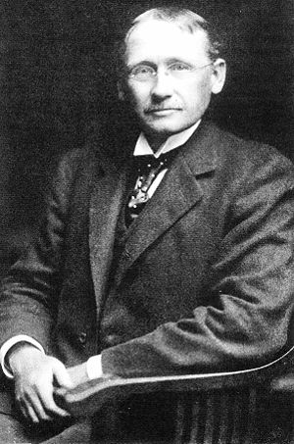
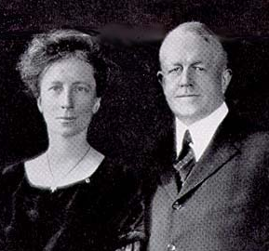
Étude du travail
Ensemble des techniques qui sont utilisées pour l’examen du travail effectué par l’humain, quel qu’en soit le contexte, et impliquant l’analyse de tous les facteurs affectant l’efficacité et l’efficience de la situation étudiée, afin d’obtenir une amélioration.
Frank and Lillian Gilbreth
« Le plus grand gaspillage au monde provient de mouvements inutiles et inefficaces »
Frederick W. Taylor
The Principles of Scientific Management (1919, p. 21)

Slide 18

Efficience
Atteindre les objectifs de la manière la plus économique. Bien faire les choses
Efficience vs. Efficacité
Efficacité
Capacité d’atteindre les objectifs de manière continue. Faire les bonnes choses

Slide 19
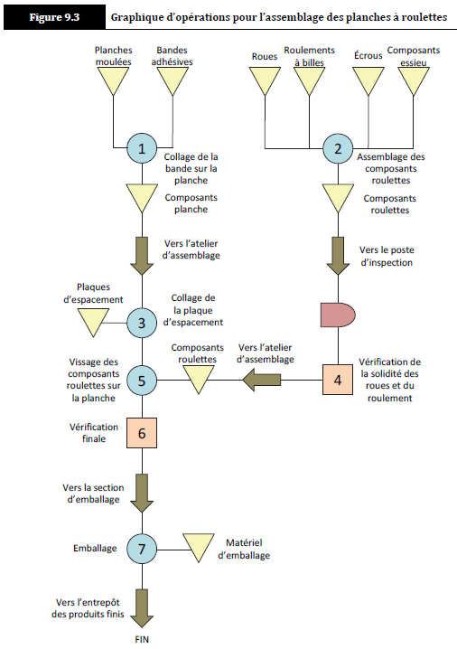
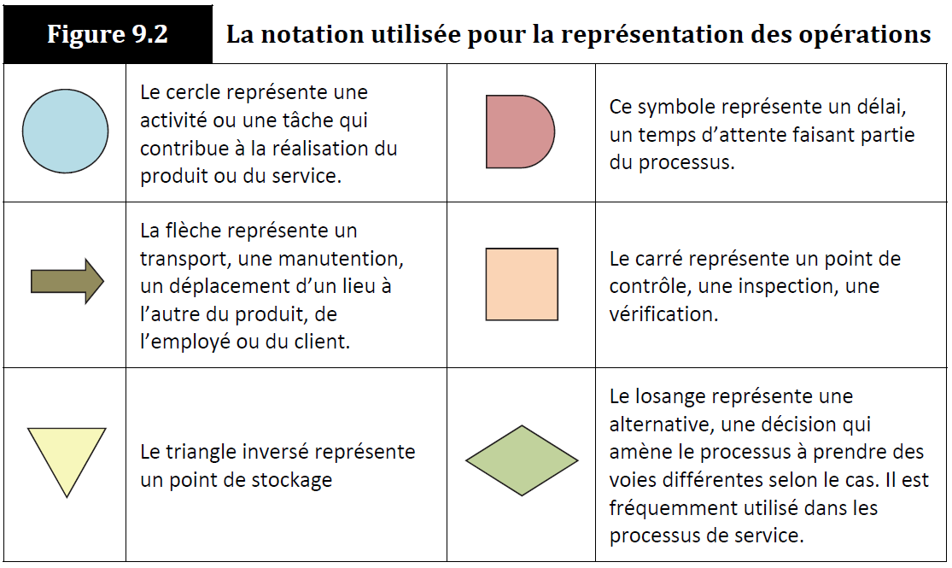
Graphique d’opérations
Les symboles proposés par l’American Society
of Mechanical Engineers :

Slide 20
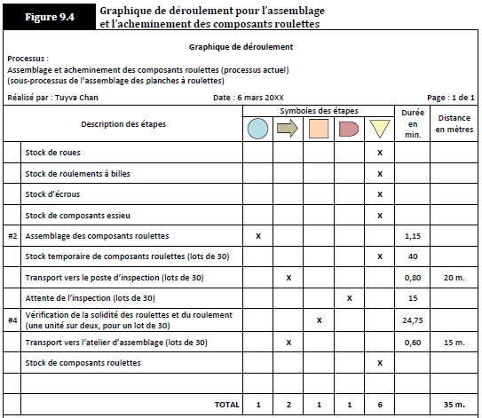
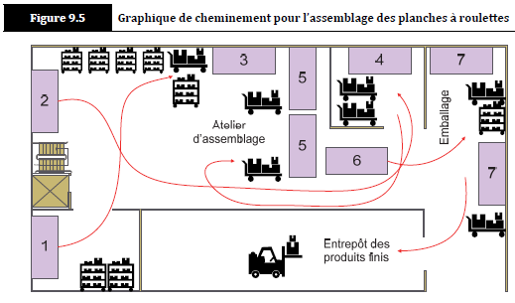
Graphique de déroulement et de cheminement

Slide 21
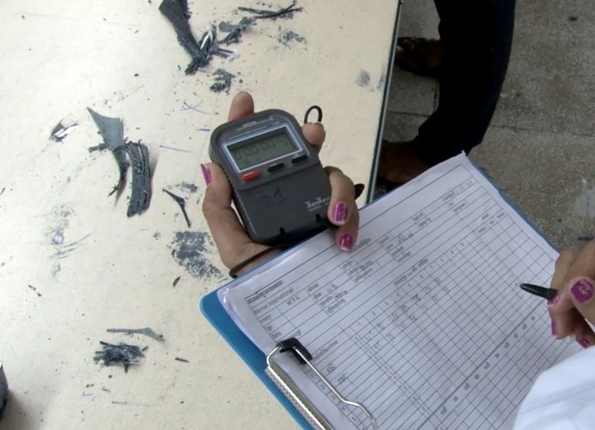
Mesure du travail
Déterminer les temps requis pour traiter les unités de production à chacune des étapes du processus afin d’être en mesure de :
Planifier la production;
Déterminer les coûts standards;
Déterminer le prix de revient;
Mesurer la performance d’une ressource ou d’un groupe de ressources;
Déterminer la capacité de production;
Équilibrer les tâches.

Slide 22
Mesure du travail :
Comment mesurer le travail?
Méthode des temps prédéterminés
Méthode des observations instantanées
Chronométrage (observation directe ou film)

Slide 23
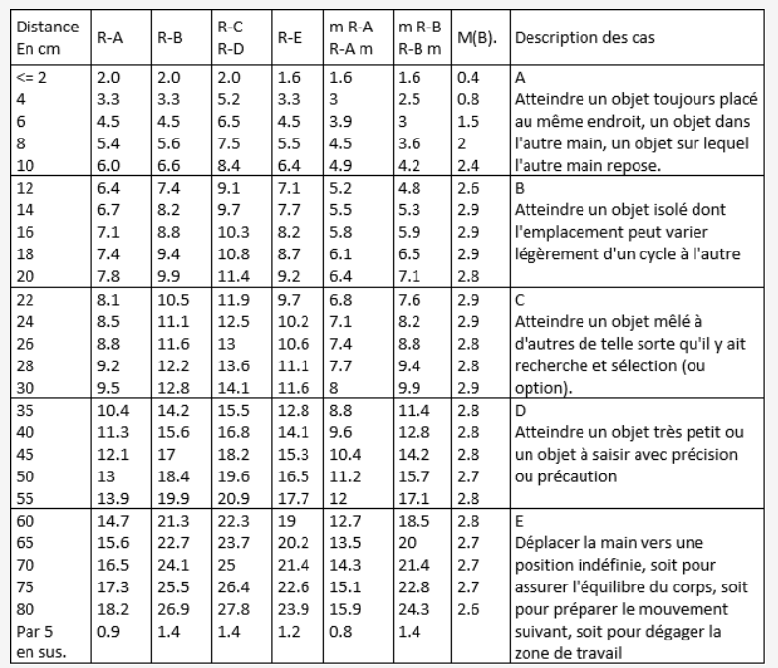
1. Méthode des temps prédéterminés
Permet la reconstitution des temps nécessaires aux mouvements à analyser à l’aide de tables.
Permet de déterminer le temps nécessaire à une opération sans avoir à faire des observations.
Permet de concevoir des méthodes de travail pour un travail qui n’a jamais été fait et d’estimer avec précision le temps requis pour l’exécuter.
Table REACH (atteindre)
Développée dans les années 1940 par le “Methods Engineering Council”.

Slide 24

2. Méthode des observations instantanées
Méthode par échantillonnage qui consiste à observer le travail à des instants répartis au hasard dans le temps et à analyser la proportion des observations correspondant à chacune des activités étudiées.
Permet de déduire la fréquence ou la durée de chacune des activités par rapport à la fréquence ou durée totale de l’ensemble.
Exemple : page 357

Slide 25
3. Chronométrage : Calcul des TN et TS
Temps observés moyens (TOM)
Facteur d’allure (FA)
Temps normalisé (TN)
(ou temps de base)
Majorations (Maj)
Temps standard (TS)
TN = TOM × FA/100
TS = TN × (1 + Maj)
Maj : majorations exprimées en %

Slide 26
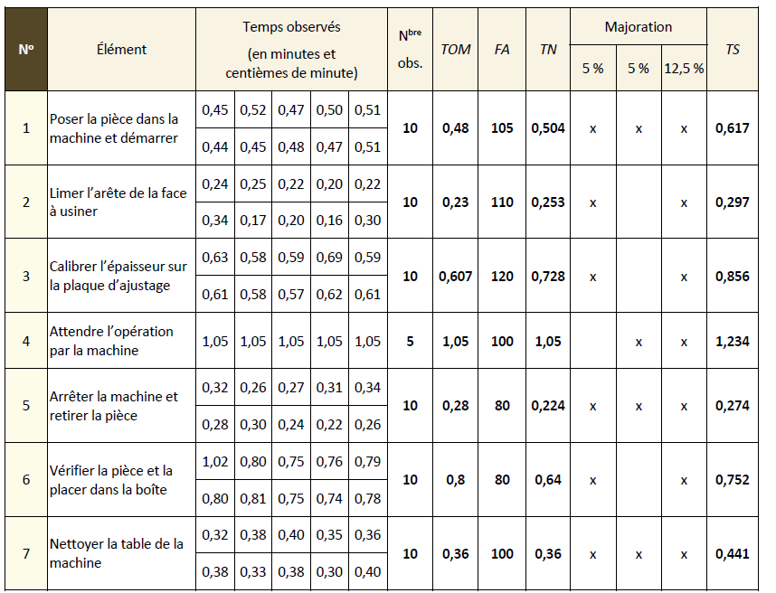
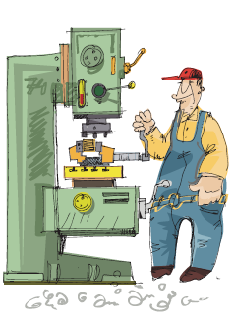
Exemple
Fraisage d’une pièce
Exemple du livre, page 383
Temps standard total :
4,47 minutes

Slide 27
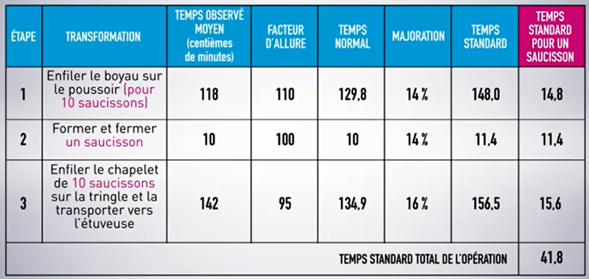
Exemple
L’embossage du saucisson

Slide 28
Questions…

